Slide 1
UKK RPL 2025/2026 • PAKET 4 (KM25.4.1.1)
LIBPRO DIGITAL
Sistem Informasi Perpustakaan Digital Sekolah & Sirkulasi Peminjaman Buku Berbasis Rust
⚡ Fitur Unggulan: Katalog Buku & Filter Kategori • Sirkulasi Peminjaman Siswa • Otomatisasi Hitung Denda Keterlambatan • Manajemen Sesi Token
Basis Data: perpustakaan_ukk (5 Tabel Ternormalisasi 3NF) | Engine: MySQL InnoDB / SQLite

Slide 2
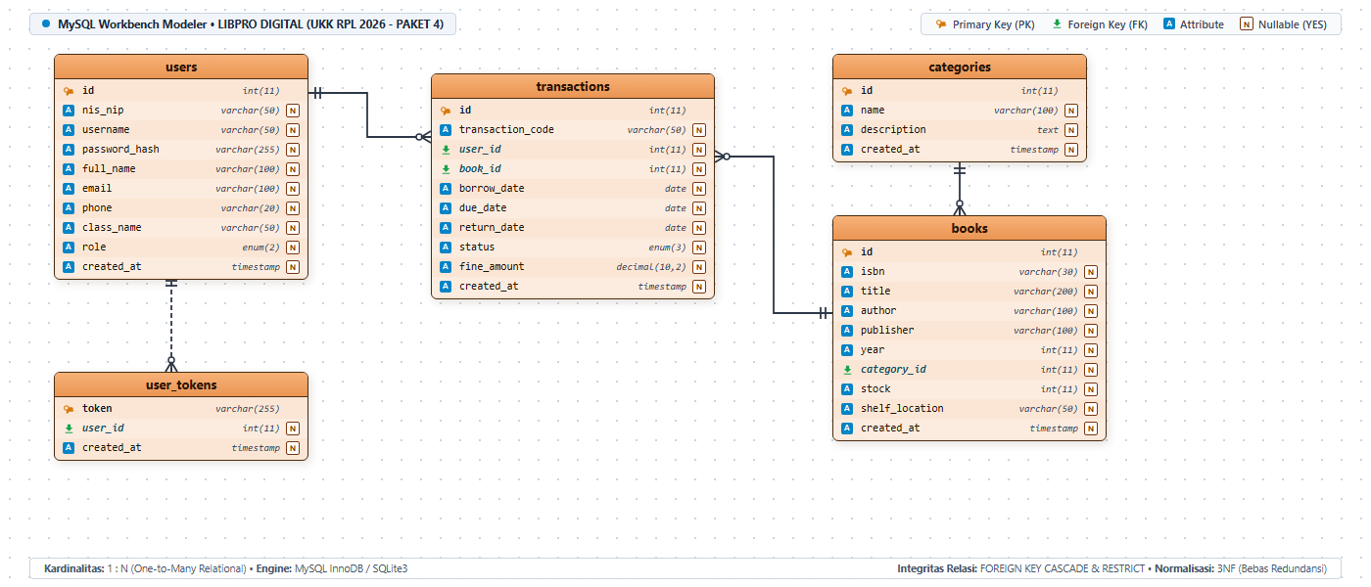
Perancangan Basis Data (ERD)
Visualisasi Diagram Relasi Entitas (MySQL Workbench Style) • 5 Tabel Ternormalisasi 3NF
⚡ Kardinalitas 1 : N (One-to-Many) • Foreign Key Cascade Integritas • Normalisasi 3NF (Bebas Redundansi) • MySQL InnoDB
LIBPRO DIGITAL • Uji Kompetensi Keahlian RPL 2025/2026

Slide 3
Kamus Data & Spesifikasi ERD
Struktur Tabel, Tipe Kolom, & Kunci Integritas Relasional Sesuai Standar UKK
users
categories
books
• id (PK, INT)
• nis_nip (VARCHAR)
• username (VARCHAR)
• password_hash (VARCHAR)
• full_name (VARCHAR)
• role (admin/siswa)
• class_name (VARCHAR)
• id (PK, INT)
• name (VARCHAR)
• description (TEXT)
• created_at (TIMESTAMP)
• id (PK, INT)
• isbn (VARCHAR)
• title (VARCHAR)
• author (VARCHAR)
• category_id (FK, INT)
• stock / total_stock (INT)
• shelf_location (VARCHAR)
Relasi: 1 : N ke transactions & user_tokens
Relasi: 1 : N ke books
Relasi: 1 : N ke transactions
transactions
user_tokens
book_stats
• id (PK, INT)
• transaction_code (VARCHAR)
• user_id (FK, INT)
• book_id (FK, INT)
• borrow_date / due_date (DATE)
• status (borrowed/returned/overdue)
• fine_amount (DECIMAL)
• token (PK, VARCHAR)
• user_id (FK, INT)
• created_at (TIMESTAMP)
• id (PK, INT)
• book_id (INT)
• total_borrowed (INT)
• last_borrowed (TIMESTAMP)
Relasi: Sirkulasi Transaksi Buku
Relasi: N : 1 ke users (Autentikasi Sesi)
Relasi: Analitik Peminjaman Buku
🛡️ Standar Integritas: Validasi Tipe Data Strict, Foreign Key Constraints, Indeks Pencarian Efisien
LIBPRO DIGITAL • Uji Kompetensi Keahlian RPL 2025/2026

Slide 4
Pembuktian Normalisasi & Integritas Basis Data
Arsitektur Data Bebas Redundansi (1NF, 2NF, 3NF) & Aturan Relasional ACID
Tahap 1: First Normal Form (1NF)
Tahap 2: Second Normal Form (2NF)
Tahap 3: Third Normal Form (3NF)
✓ Setiap atribut tabel bernilai atomik (tidak ada multivalue/kolom array gabungan).
✓ Setiap baris data memiliki Primary Key unik (AUTO_INCREMENT / UUID).
✓ Tidak ada duplikasi record data di seluruh entitas tabel.
✓ Telah memenuhi seluruh kriteria normalisasi 1NF.
✓ Semua atribut non-kunci bergantung secara fungsional penuh pada Primary Key.
✓ Menghilangkan ketergantungan parsial dengan memecah relasi menjadi entitas mandiri.
✓ Telah memenuhi seluruh kriteria normalisasi 2NF.
✓ Bebas dari ketergantungan transitif (tidak ada atribut non-kunci bergantung pada atribut non-kunci lain).
✓ Data kalkulasi & deskripsi turunan tidak disimpan ganda guna menjaga integritas.
🚀 Siap untuk Pengujian Asesor UKK: Query Bebas Anomali Insert, Update, dan Delete
LIBPRO DIGITAL • Uji Kompetensi Keahlian RPL 2025/2026

